Slide 1
Урок-игра для старших классов.
«СВОЯ ИГРА».
По
основным разделам
русского языка.
Составитель: Учитель
русского языка и литературы
МКОУ Верхнепогроменская СОШ
Балтабаева О.А.

Slide 2


Здравствуйте,
дорогие ученики!
Сегодня вы не просто ребята,
Сегодня вы ЗНАТОКИ!

Slide 3
Цель нашего урока:
в игровой форме повторить и закрепить знания по основным разделам русского языка;
- определить кто же в нашем классе «самый умный знаток русского языка».

Slide 4
Орфография. | 100 | 200 | 300 | 400 | 500
Синтаксис и пунктуация | 100 | 200 | 300 | 400 | 500
Морфология. | 100 | 200 | 300 | 400 | 500
Фонетика. | 100 | 200 | 300 | 400 | 500
Лексика и стилистика. | 100 | 200 | 300 | 400 | 500
Фразеология. | 100 | 200 | 300 | 400 | 500

Slide 5


Орфография 100.
Что такое
ОРФОГРАФИЯ???

Slide 6
Орфография 200.
Укажите ошибку в образовании формы глагола.
а) Иван увидел, что они тоже бежат.
б) Как только он выздоровеет совсем, надо будет уехать.
в) Яд каплет сквозь его кору.
г) Он заметил, что из детских глаз капают слёзы.

Slide 7

Орфография 300.
Объясни написание пропущенных букв.
Стоит ветре..ая погода.
Как за каме..ой стеной.
Деревя..ый потолок.
Змеи..ый укус.
Бранирова..ый поезд.

Slide 8

Орфография 400.
Вставь пропущенные буквы, назови орфограмму.
Р..гатый, д..ждливый, цв..тет, скр..пит.

Slide 9

Орфография 500.
В каком слове правописание суффикса определяется правилом: "В прилагательном, образованном при помощи суффикса -Н- от существительного, основа которого заканчивается на Н, пишется НН"?
1) странном
2) неожиданно
3) опущенным
4) сонным

Slide 10
Синтаксис и пунктуация 100.
Назовите
все основные
единицы синтаксиса.

Slide 11
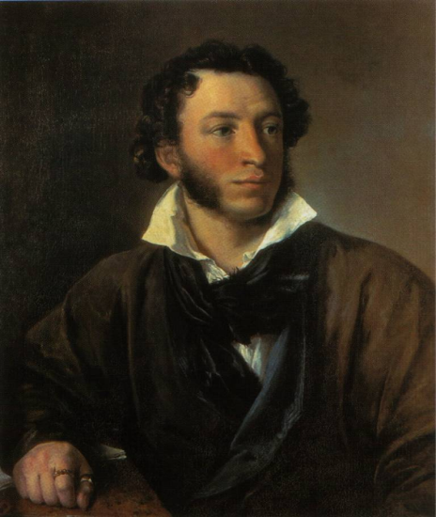
Синтаксис и пунктуация 200.
Пора красавица проснись!
Определите синтаксическую роль выделенного слова.
- Сколько запятых и почему в этом предложении?

Slide 12
Синтаксис и пунктуация 300.
Определите предложение, которое является сложноподчиненным.
1.Я шел вдоль ручейка ,а он все звонче журчал и журчал.
2.В ряде мест люди проложили к ручейку тропинки.
3.В летнюю пору , в зной, вероятно, не один человек преклонил здесь колена, чтобы утолить жажду.
4.Солнце играло в переливах воды , а ручеек искрился , все пел и пел о разном.

Slide 13

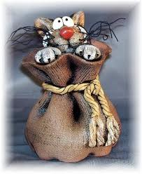
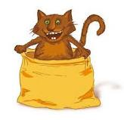
Синтаксис и пунктуация 400.
КОТ В
МЕШКЕ!!!
Выслушай вопрос
по теме
от соседа слева.

Slide 14
Синтаксис и пунктуация 500.
Определите типы подчинительной связи
в словосочетаниях:
загадочная улыбка
говорить громко
кофе с молоком

Slide 15

Морфология 100.
Перечислите все части речи русского языка? На какие две группы они разделяются?

Slide 16

Морфология 200.
Отметь словосочетание, в котором прилагательное употреблено в прямом значении:
а) железный человек
б) железная воля
в) железная дисциплина
г) железная кровать

Slide 17

Морфология 300.
Какие части речи
называют
особой формой глагола???

Slide 18
Морфология 400.
КОТ
В мешке!!!
Задай вопрос
другому
по теме!!!

Slide 19
Морфология 500.
Тридцать восемь
ОНО
Ванная комната
Зашел в ванную
Отвечая на уроке
Определите
часть речи
выделенных
слов???

Slide 20
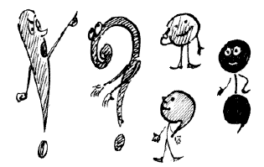
Фонетика 100.
Перечислите все знаки
препинания в русском языке.
На какие две основные
группы
они разделяются?

Slide 21
Фонетика 200.
В каком слове ударение падает на второй слог?
а) инструмент в) километр
г) звонишь
б) прибыл

Slide 22
Фонетика 300.
Найдите ошибку в ударении (ударный гласный обозначен большой буквой).
а) звОнит
б) алфавИт
в) шофЁр
г) взялА

Slide 23

Фонетика 400.
В каком слове звуков больше, чем букв:
1) братья;
2) приезд;
3) коньки;
4) есть.

Slide 24
Фонетика 500.
Назовите слова, в которых ударение нужно ставить на последний слог.
Жалюзи, сабо, звонят, включат, колледж, перчить, торты, кровоточить.

Slide 25

Лексика и стилистика 100.
Укажите лишнее слово в ряду синонимов.
а) блестеть
в) светлеть
б) сверкать
г) сиять

Slide 26
Лексика и стилистика 200.
Прочитайте, что написано .
Слова нужно читать, начиная с правого нижнего угла по вертикальным колонкам.
К | Й | Г | А | И
Ы | И | О | Н | Б
З | Ч | М | Е | Ю
Я | У | Ш | Т | Л

Slide 27
Лексика и стилистика 300.
Подберите антонимы и синонимы к словам:
Умный -……………..
Приятный-………
Хороший-…………..

Slide 28

Лексика и стилистика 400.
Назови одним словом:
1.Весенний розлив реки
2.Бурный поток реки, падающий с уступа.
3.Артист, объявляющий номера программы и занимающий публику между номерами.
4.Ученый, исследующий что – либо.
5.Музыкальное произведение, составленное из популярных произведений.
6.Замена одного слова другим, смежным по значению.

Slide 29
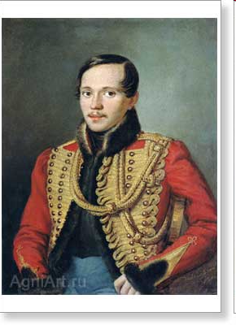
Лексика и стилистика 500.
Прочитайте строчки стихотворений М.Ю.Лермонтова,
Найдите все тропы.
«Воздух так чист, как молитва ребенка.»
«Когда росой обрызганный душистой,
Румяным вечером иль утра в час златой,
Из-под куста мне ландыш серебристый
Приветливо кивает головой… »

Slide 30

Фразеология 100.
Ее проглатывают, упорно не желая о чем-нибудь говорить; он хорошо подвешен у человека, который говорит бойко, легко; за него тянут и дергают, настойчиво заставляя высказаться; его держат за зубами, когда не хотят говорить лишнего.
Назовите все известные вам фразеологизмы
с этим словом.

Slide 31
Фразеология 200.
Найди фразеологизмы в предложениях
Злые языки страшнее пистолета.
Нечего человека за язык тянуть.
Я тебе покажу, где раки зимуют.
Мой друг раскрыл рот от удивления.

Slide 32
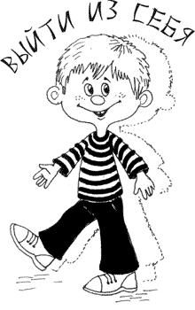
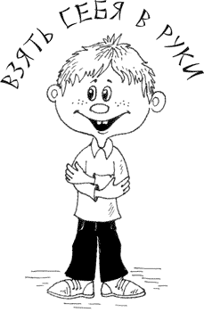

Фразеология 300.
Объясни значение фразеологизма

Slide 33
Фразеология 400.
Прикусить …
Морочить …
Клевать …
Хлопать …
Умывать …
Доскажи словечко

Slide 34
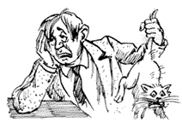
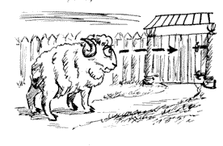
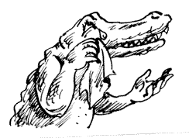
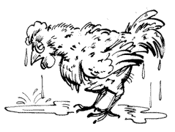
Фразеология 500.
Узнай фразеологизм по рисунку

